Slide 1
Een gezonde leefstijl gezond eten voldoende bewegen niet roken matig met alcohol voldoende slaap je goed voelen in je vel …
Notes:
13:00 - 13:30

Slide 3
Eetgedrag en mate van beweging van de volwassen Vlaamse bevolking onder de loep. (z.d.). sciensano.be.
Notes:
Om interactie te krijgen kan je op voorhand vragen dat kinesitherapeuten Bewegen Op Verwijzing voor jou uitleggen. Laat ze eerst uitleggen en vertel daarna hoe de vork juist in de steel zit.
Iedereen mag zomaar coach worden => vertel nu al welke vooropleidingen kunnen starten en dat er een lokale selectieprocedure wordt doorlopen.
Bewegen Op Verwijzing is enkele voor mensen in armoede of mensen met een bepaalde ziekte => vertel nu al dat iedereen die de aanbevelingen niet haalt van beweging en/of lang stilzitten welkom is.
Bewegen Op Verwijzing-coaches zijn moeilijk te bereiken => ontkracht dit door je eigen voorbeeld te geven
Deelnemers kunnen eindeloos naar coach gaan => dit komt later aan bod
Gezellig wandelen en daarvoor 500 euro krijgen => dit komt later aan bod
Kinesitherapeut en Bewegen Op Verwijzing-coach doen hetzelfde => dit gaan we nu onmiddellijk bespreken.

Slide 4
Doel?
Een aanbod om mensen meer te laten bewegen
Maar de mogelijkheden zijn toch al enorm?
En toch … lukt het niet iedereen om voldoende te bewegen.
Notes:
Zeer brede doelgroep. Veel mensen vallen onder deze criteria

Slide 5
Iedereen die de beweegaanbevelingen niet haalt Iedereen die te veel langdurig stilzit
Voor wie?
Notes:
13:00 - 13:30

Slide 6
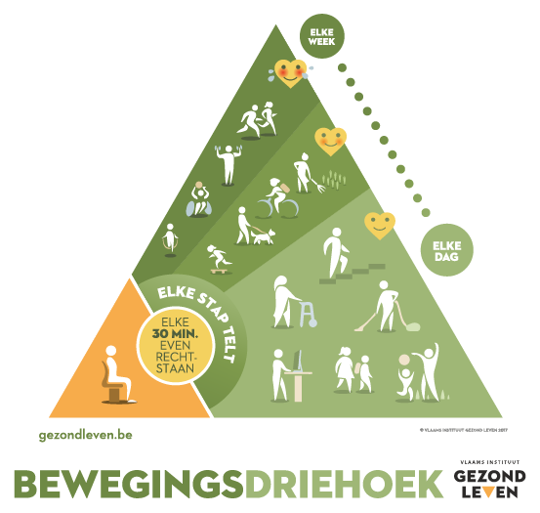
Notes:
Aanbevelingen vind je terug in de bewegingsdriehoek

Slide 7
Maar ook voor mensen met
overgewicht
prediabetes of metaboolsyndroom
suikerziekte types 1 en 2
hoge bloeddruk
vernauwing van de kransslagaderen
beroerte
hartfalen
ritmestoornis
hart- en vaatziekten
astma of andere longziekten
valrisico bij ouderen
botontkalking
artrose
artritis
lage rugpijn
kanker
hiv
dementie
stress, angststoornis, depressie, burn-out, psychosomatische klachten en slaapproblemen
Chronisch vermoeidheidssyndroom
Notes:
Er is ook een hele lijst van diagnoses waar beweegondersteuning extra zinvol kan zijn. Maar er is dus geen diagnose nodig om tot de doelgroep te horen.

Slide 8
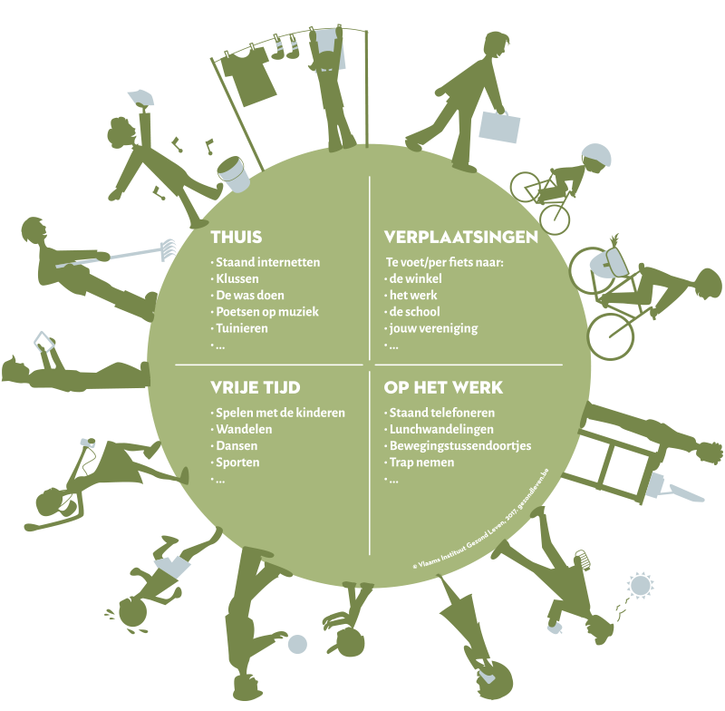
Welk soort beweging?
Beweging wordt ruim geïnterpreteerd voor het beweegplan van de deelnemer

Slide 9
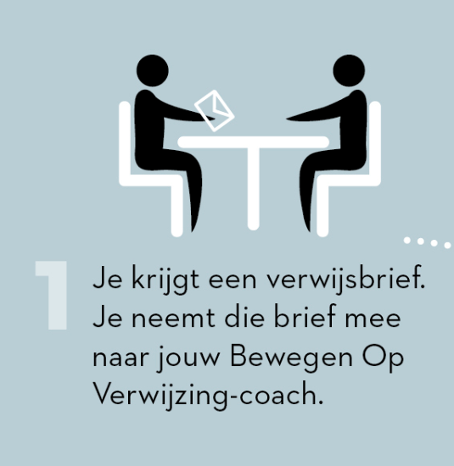
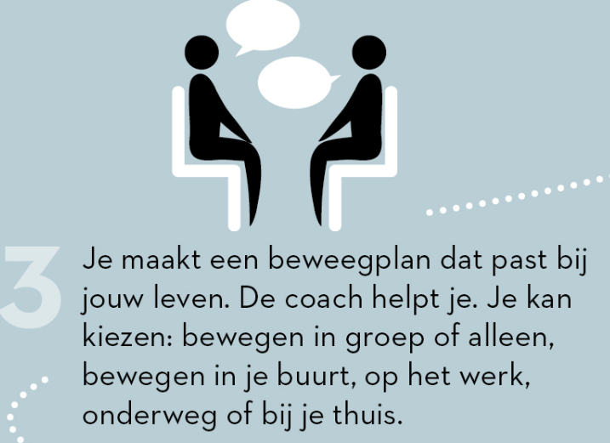
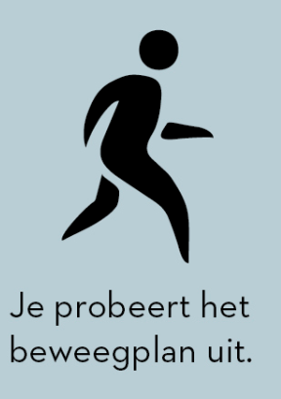

Slide 10
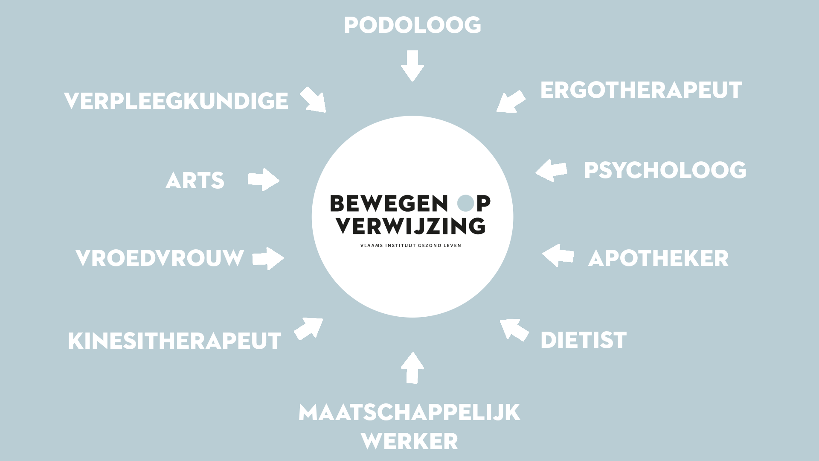
Notes:
Verbreding van verwijzers. VErschillende beroepsgroepen mogen ook verwijzen. Navragen: iemand in de zaal die hier niet onder valt?

Slide 11
 | Individuele begeleiding (per kwartier) | Groepsbegeleiding (per kwartier)
Normaal tarief | € 5 | € 1
Met verhoogde tegemoetkoming | € 1 | € 0,5

Slide 12
Verwijsbrief opstellen
Online tool https://www.gezondleven.be/projecten/bewegen-op-verwijzing/voor-artsen-stel-een-verwijsbrief-op
Notes:
Nadruk op google

Slide 13
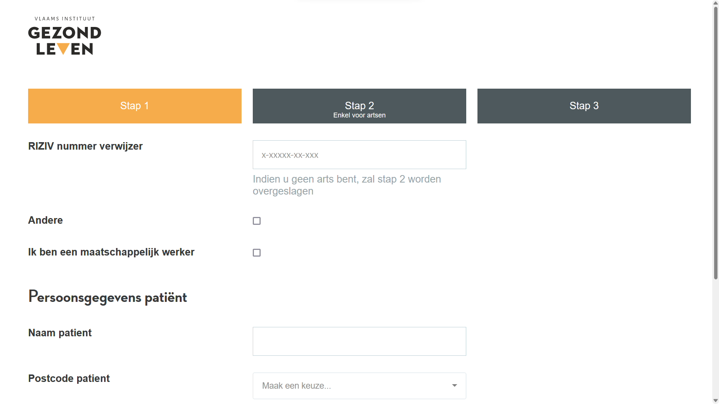
Notes:
09:15 - 09:30

Slide 14
Notes:
09:15 - 09:30

Slide 15
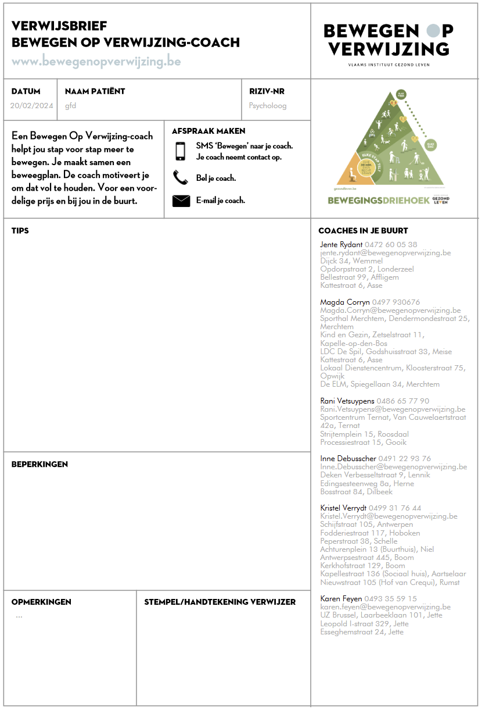
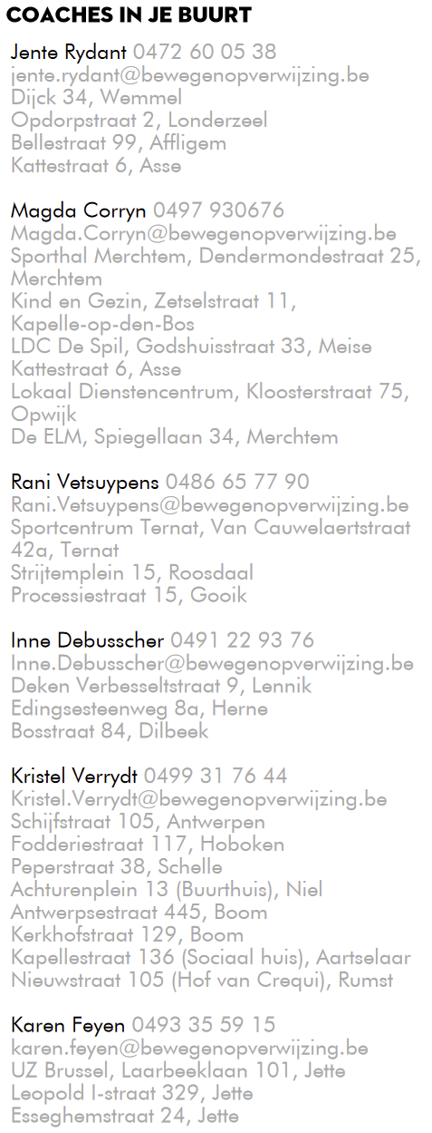

Slide 16
Verwijsbrief opstellen
Online tool https://www.gezondleven.be/projecten/bewegen-op-verwijzing/voor-artsen-stel-een-verwijsbrief-op
Verwijsblok bestellen (gratis via website ‘Gezond Leven’)
https://www.gezondleven.be/projecten/bewegen-op-verwijzing/voor-artsen-stel-een-verwijsbrief-op/verwijsblok-webinar
Zelf schrijven
Jouw identificatiegegevens (+RIZIV-nr als je dat hebt)
Naam en voornaam van je patiënt / cliënt
Vermelding dat je Bewegen Op Verwijzing aanraadt
Notes:
Ook andere mogelijkheden. Hoeft niet via online tool.

Slide 17
Notes:
Infoschermen online te vinden, als je dat wil voor je praktijk

Slide 18
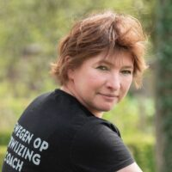
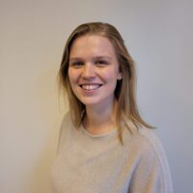
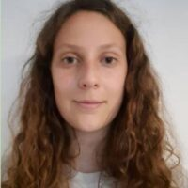
Coaches ELZ Pajottenland
Coach Inne Debusscher
0491 22 93 76
Inne.Debusscher@bewegenopverwijzing.be
Dilbeek en Lennik
Coach Rani Vetsuypens
0486 65 77 90
Rani.Vetsuypens@bewegenopverwijzing.be
Roosdaal en Ternat
Coach Hanne Annendyck
0493 61 00 51
Hanne.Annendyck@bewegenopvewijzing.be
Herne en Gooik
Notes:
Zeer brede doelgroep. Veel mensen vallen onder deze criteria

Slide 19
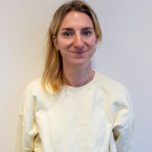
Coaches ELZ Zennevallei
Coach Marjan Vanden Hoof
0499 28 45 89
Marjan.vandenhoof@bewegenopverwijzing.be
Halle
Beersel
Sint-Pieters-Leeuw
Notes:
Zeer brede doelgroep. Veel mensen vallen onder deze criteria

Slide 20
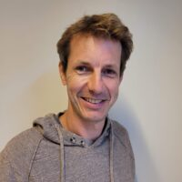
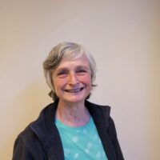
Coaches ELZ regio Grimbergen
Coach Leo Bert
0474 46 54 01
Bert.leo@bewegenopverwijzing.be
Grimbergen
Coach Magda Corryn
0497 93 06 76
Magda.Corryn@bewegenopverwijzing.be
Meise
Kapelle-op-de-Bos
Notes:
Zeer brede doelgroep. Veel mensen vallen onder deze criteria

Slide 21
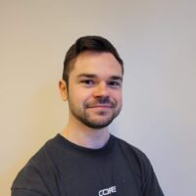
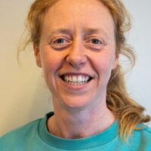
Coaches ELZ AMALO
Coach Jente Rydant
0472 60 05 38
Jente.rydant@bewegenopverwijzing.be
Affligem
Asse
Coach Lobke Pauwels
0497 57 91 36
Lobke.pauwels@bewegenopverwijzing.be
Merchtem
Opwijk (LDC)
Coach Magda Corryn
0497 93 06 76
Magda.Corryn@bewegenopverwijzing.be
Asse
Opwijk
Notes:
Zeer brede doelgroep. Veel mensen vallen onder deze criteria

Slide 22
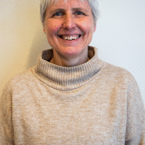
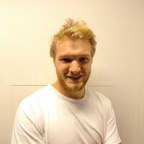
Coaches ELZ Bravio
Coach Annemie Mentens
0488 08 33 59
Annemie.mentens@bewegenopverwijsing.be
Wannes Van Baekel
0498 19 74 37
Wannes.VanBaekel@bewegenopverwijzing.be
Notes:
Zeer brede doelgroep. Veel mensen vallen onder deze criteria

Slide 23
BOV past ook binnen het project
Notes:
Diabetes Liga waarschuwt: "Naar schatting 1,14 miljoen Belgen hebben diabetes type 2 en een derde (= 380.000) weet het nog niet" cijfers 2022

Slide 24
Notes:
er is een flowchart

Slide 25
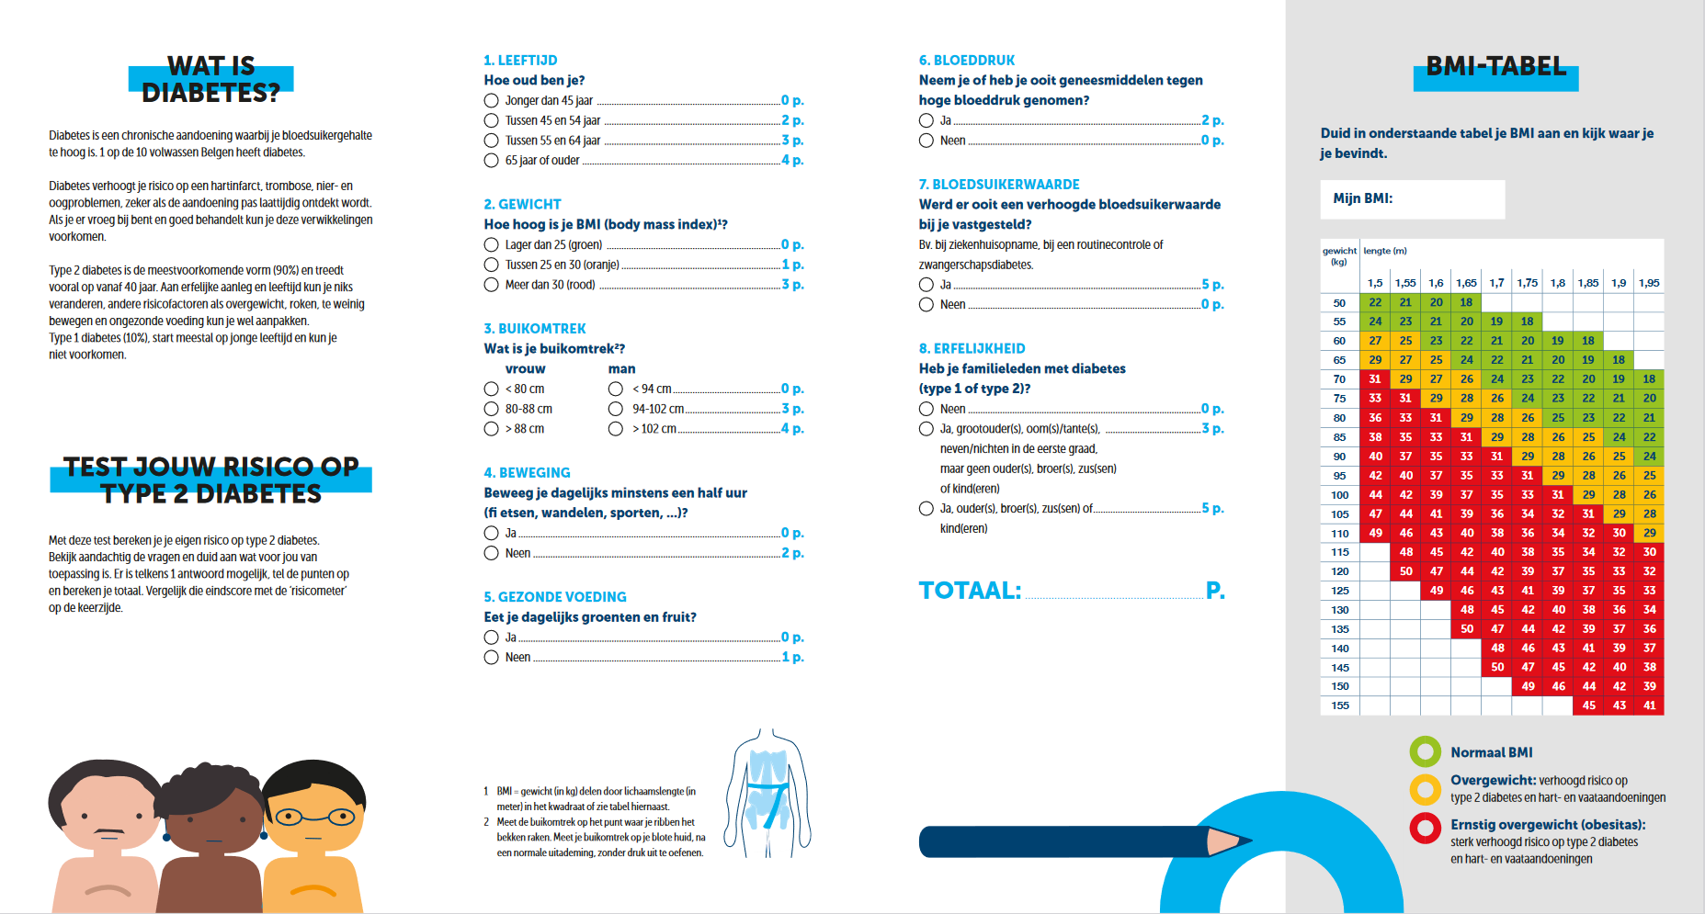
Notes:
voorbeeld van Findrisc-folder

Slide 26
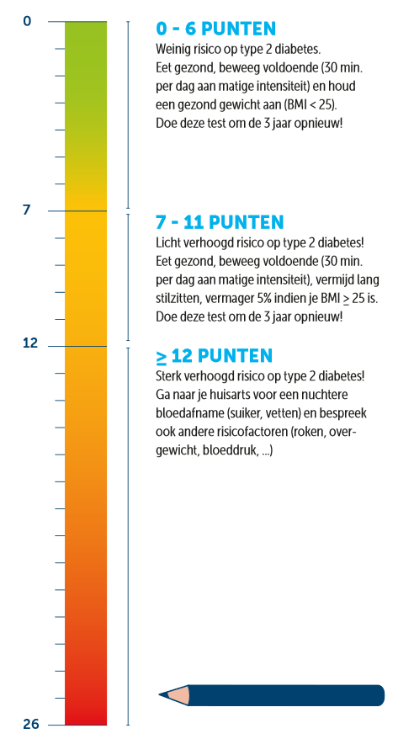
Notes:
Wordt uitgezet op gekleurde balk. Getal om te onthouden is 12

Slide 27
Halt2Diabetes voedingssessies
Infosessie: 14/10, 19u30 – Site Breugheldal LDC
In Kompanie. Itterbeeksebaan 208, 1701 Itterbeek
5 gratis groepssessies: 4/11, 18/11, 2/12, 16/12 en 3/2
Opgeleide diëtist - Gezonde voeding – Preventief
Inschrijven: kathleen.verkest@elz-pajottenland.be
Of 0472 61 52 27
Notes:
korte uitleg inhoud

Slide 28
Logo Zenneland
Richt zich naar intermediairs (huisartsen, zorgverleners, lokale besturen, …)
Verschillende thema’s: voeding, beweging, valpreventie, alcohol-tabak-drugs, geestelijke gezondheid, vaccinatie, …
Preventieve gezondheid
https://logozenneland.be/
natalie@logozenneland.be of lien@logozenneland.be

